Slide 1
第18讲 译码（器）与编码（器）
一、译码（器）
二、编码（器）
习题：27、32、35

Slide 2
数字系统设计过程
功能说明：根据功能需求写一份功能说明。（可能有二义性）
形式化（模型化）：作出正确的真值表或推导出能反映输入/输出关系的原始逻辑方程。（没有二义性）
优化：使用两级或多级优化，画出逻辑图或给出用逻辑门构成的网表。（降低成本）
工艺映射：把逻辑图或网表转化为用某种具体工艺实现的新的图或表。（使用合适的工艺）
验证：验证最后设计的正确性。
组合逻辑电路
任一时刻的输出仅取决于当时的输入。
由任意数目的逻辑门电路和反相器构成，无存储部件，也没有反馈回路。

Slide 3
译码
内容
译码与译码器
目标
写出译码函数表达式，使用层次方法用多个较小规模译码器建造较大规模译码器，用译码器构建一般组合逻辑电路。

Slide 4
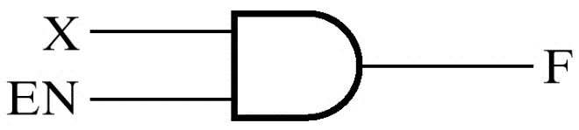
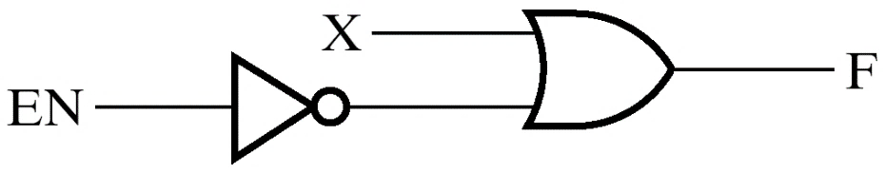
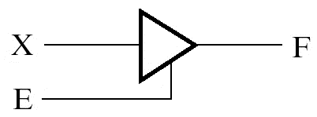
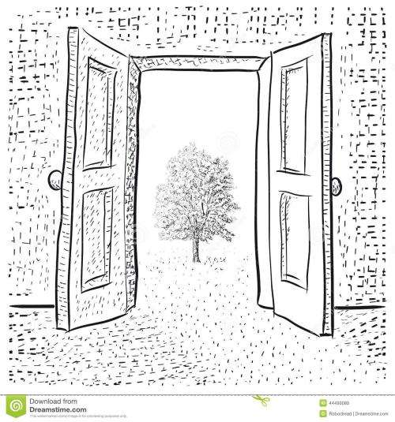

3.5 译码（1/6）
使能：允许输入信号通过
禁止（非使能）：阻止输入信号到达输出端，输出固定为0、1或者高阻
禁止时输出为0
禁止时输出为1
禁止时输出为高阻
有效电平
使断言为真的电平，可以是高电平或低电平

Slide 5
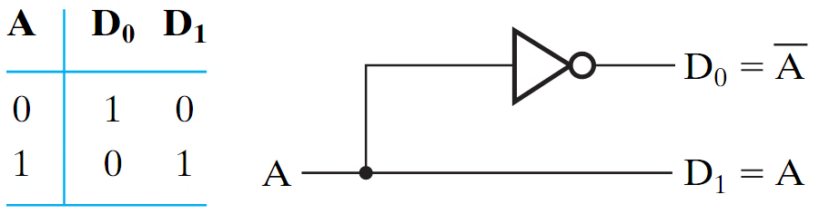
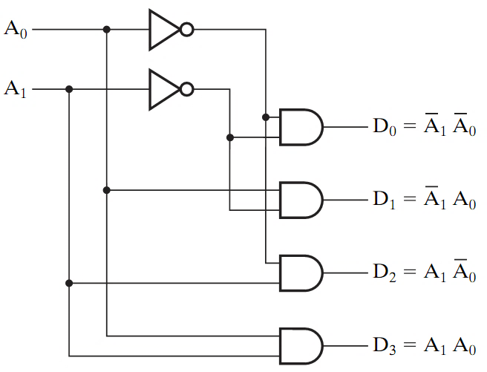
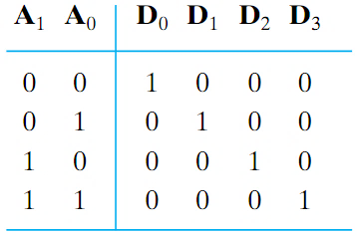
3.5 译码（2/6）
译码：将n位编码转换为m位编码，每一个有效的输入编码产生唯一一个输出编码，并且有n≤m≤2^{n}。实现译码功能的电路称为译码器。
2-4
译码器
A(1:0)
D(3:0)
二进制1-2译码器
第一层
二进制2-4译码器
注意
D_{i}是什么?
1个2-4译码器由2个1-2译码器和4个2输入与门组成
第二层

Slide 6
3.5 译码（3/6）
二进制3-8译码器
用8个3输入与门和3个反相器分别产生8个最小项
第一层

Slide 7

3.5 译码（3/6）
二进制3-8译码器
用8个3输入与门和3个反相器分别产生8个最小项
8*and2
2-to-4 Line decoder
也可以分解为
1个1-2译码器+
1个2-4译码器+
8个2输入与门。
1-to-2 Line decoder
第二层

Slide 8
3.5 译码（3/6）
2-4 decoder
8*and2
1-2 decoder
最终实现

Slide 9
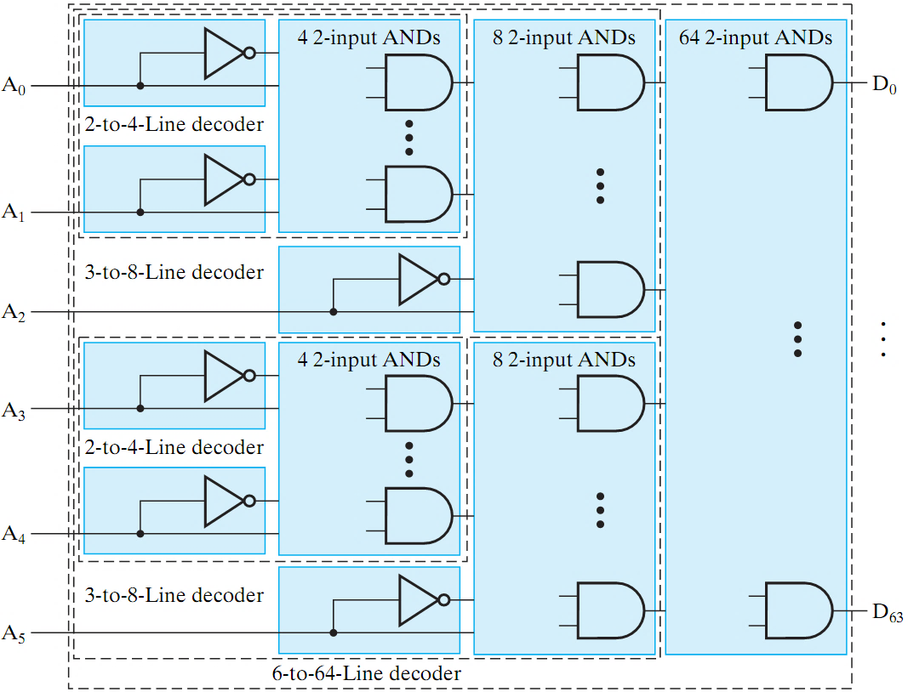
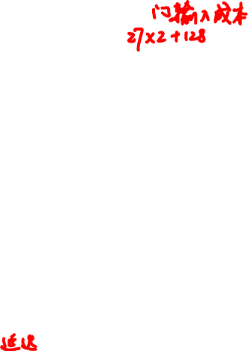
3.5 译码（4/6）
二进制6-64译码器
3-to-8-Line decoder
6-to-64-Line decoder
2-to-4-Line decoder
层次化设计方法可以降低设计复杂度，重用已经设计好的较小的模块，大大节省成本，而且电路规模越大，效果越明显。
有缺点吗？
8*and2
1-2 decoder
64*and2
3-to-8-Line decoder
2-to-4-Line decoder
8*and2
1-2 decoder

Slide 10
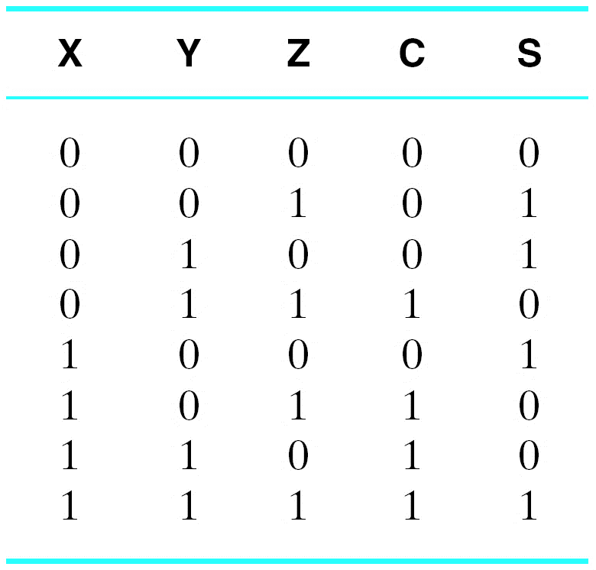
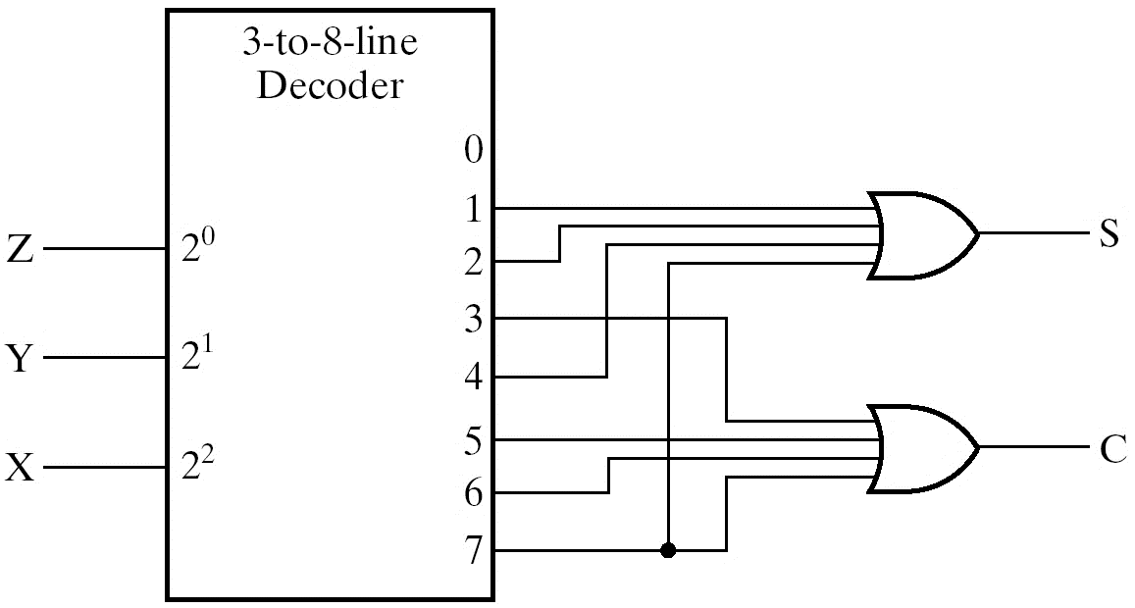
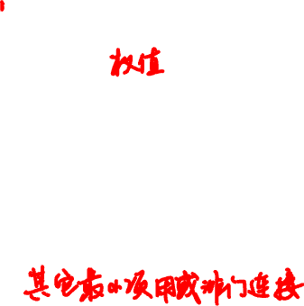
3.5 译码（5/6）
例18.2 用译码器和或门实现1位全加器电路。
当一个函数所包含的最小项个数大于2^{n}/2时，如何做比较好？

Slide 11
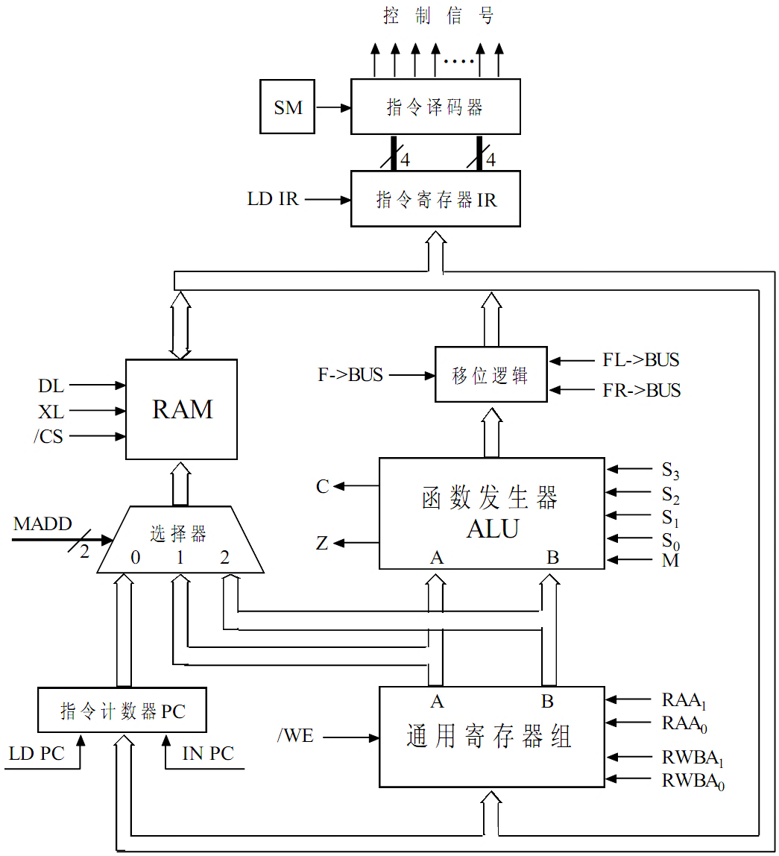
3.5 译码（6/6）
模型机指令译码器
输入8位，输出若干位控制操作数的流动，并受SM、C和Z的影响。
指令的汇编符号 | 指令的二进制编码
MOV R1，R2 | 1100 R1 R2
MOV M，R2 | 1100 11 R2
MOV R1，M | 1100 R1 11
ADD R1，R2 | 1001 R1 R2
SUB R1，R2 | 0110 R1 R2
AND R1，R2 | 1011 R1 R2
NOT R1 | 0101 R1 XX
RSR R1 | 1010 R1 00
RSL R1 | 1010 R1 11
JMP add | 0011 00 00，address
JZ add | 0011 00 01，address
JC add | 0011 00 10，address
IN R1 | 0010 R1 XX
OUT R2 | 0100 XX R2
NOP | 0111 00 00
HALT | 1000 00 00

Slide 12
编码
内容
编码与编码器
目标
根据文字说明，直接写出简单的逻辑表达式；有使用紧凑真值表的意识。
2023/2/2
12/17

Slide 13
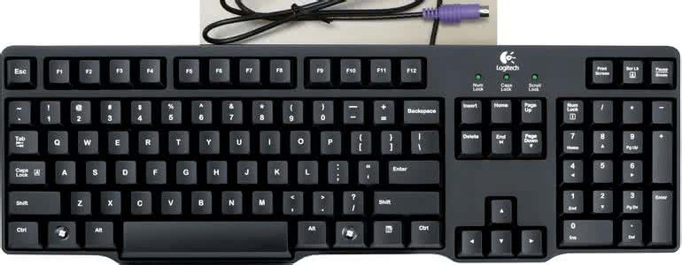
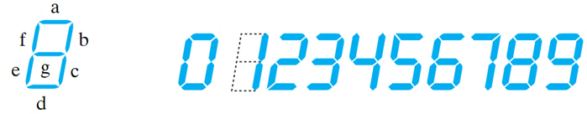
3.6 编码（1/3）
熟悉的键盘
一百多个键，要用多少根线进行连接？每个键1根线吗？
编码：将n位编码转换为m位编码，每一个有效的输入产生唯一一个输出编码，并且有m≤n≤2^{m}。实现编码功能的电路称为编码器。
例18.1 数字-7段码编码器
输入： D₀、…、D₉；
输出：a、b、c、d、e、f、g；
功能：如果D_{i} 为1，则a、b、c、d、e、f、g输出i的7段码。
2023/2/2
13/17

Slide 14

3.6 编码（2/3）
做出真值表或直接写出输出的逻辑表达式
若一个以上的输入有效，请给出一种处理策略！
2023/2/2
14/17

Slide 15
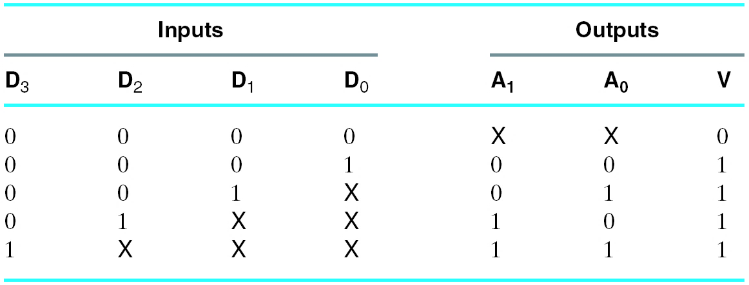
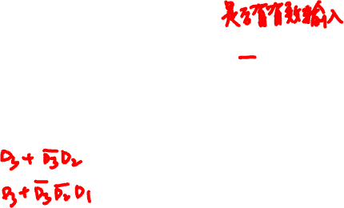
3.6 编码（3/3）
优先编码器：当多个输入有效时，只输出优先级最高的有效输入的编码。
例如标号越大优先级越高
紧凑的真值表：行数少于2^{n}，包括输入的全部组合情况。
2023/2/2
15/17

Slide 16
小结
使能、禁止、有效电平
译码
层次化结构
非层次化结构
用译码器实现组合电路
编码
编码器
优先编码器
测验

